Slide 1

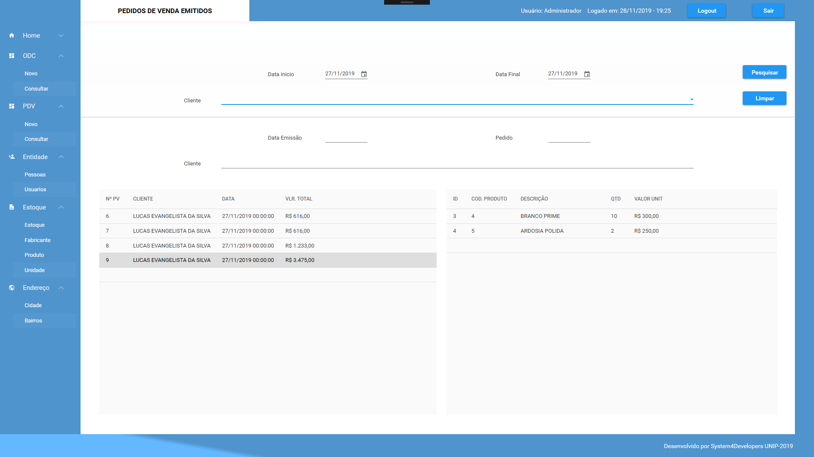
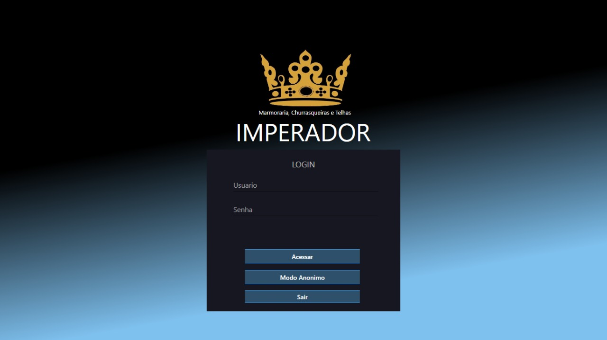
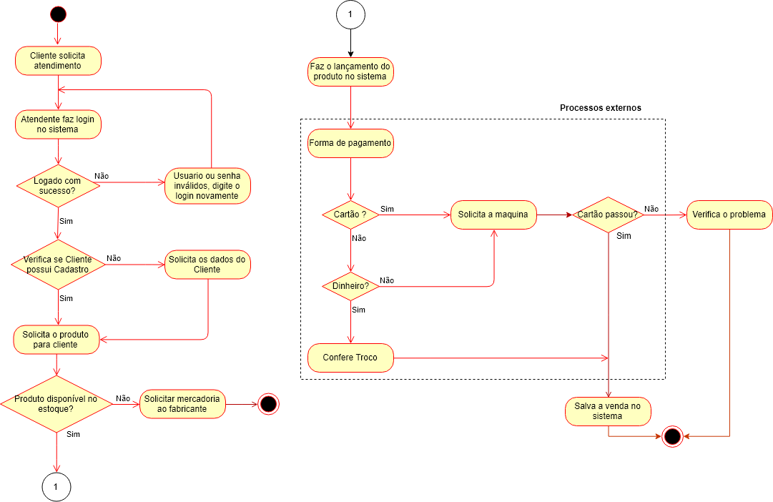
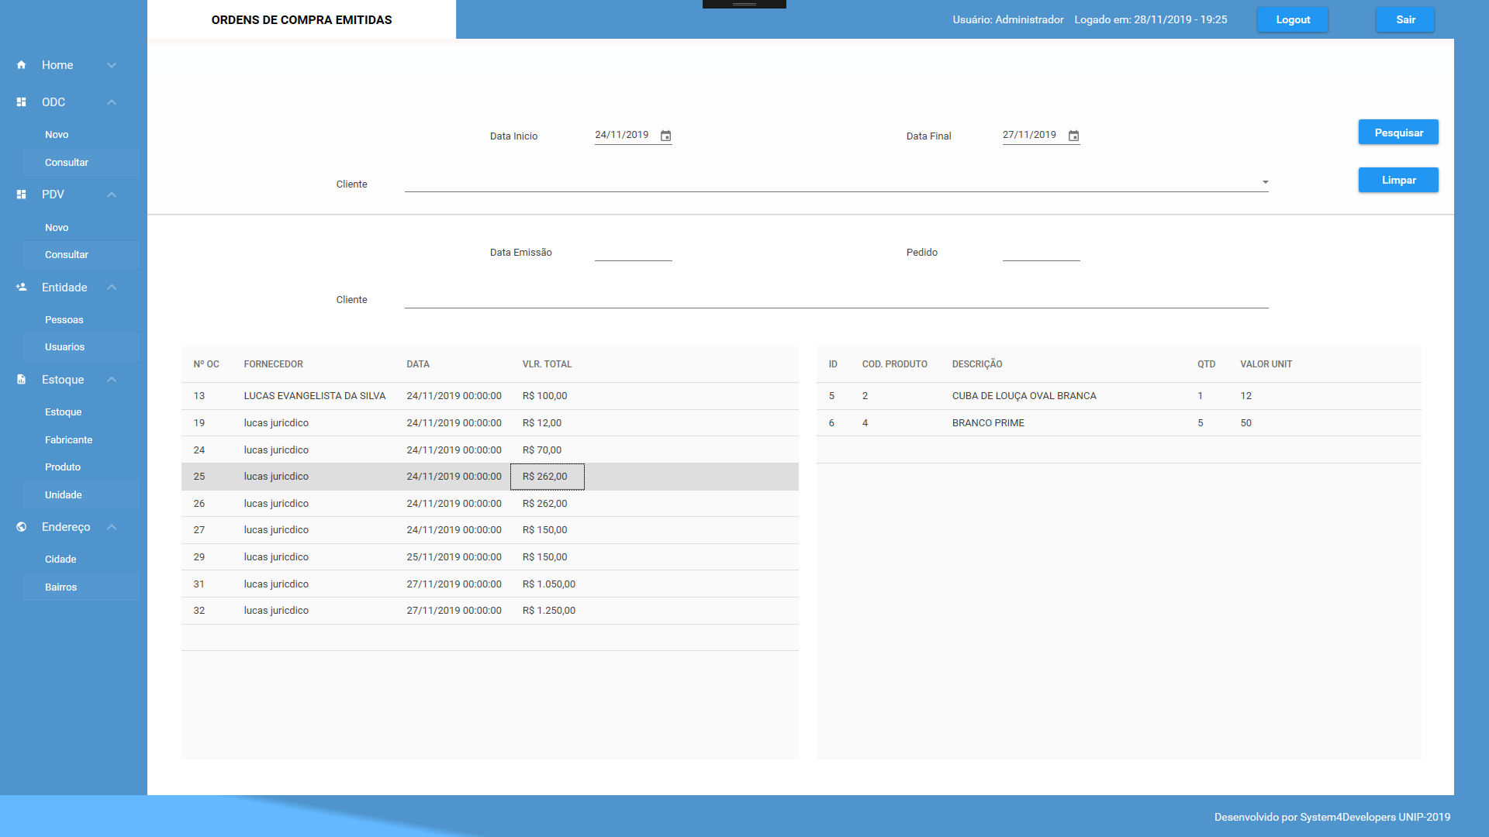
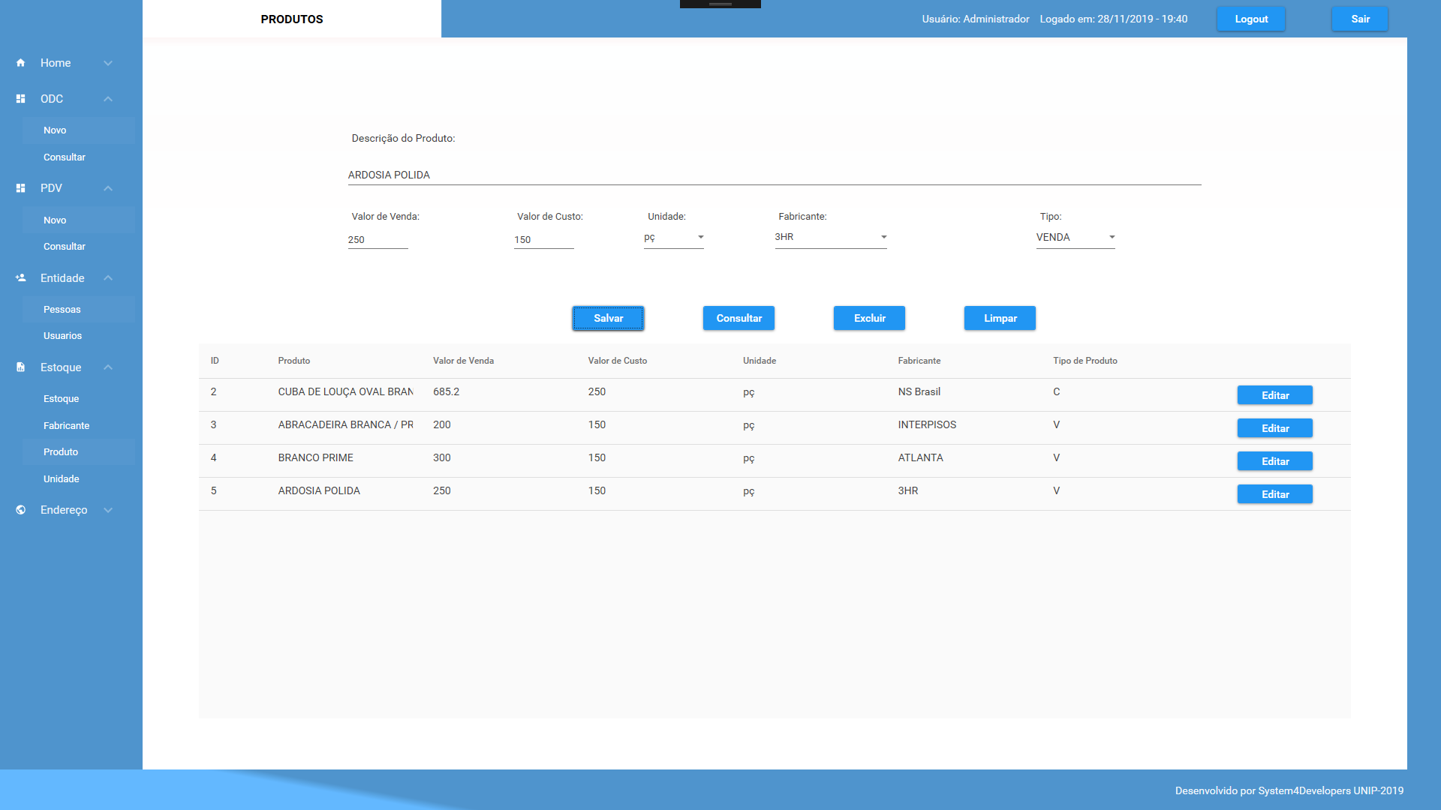
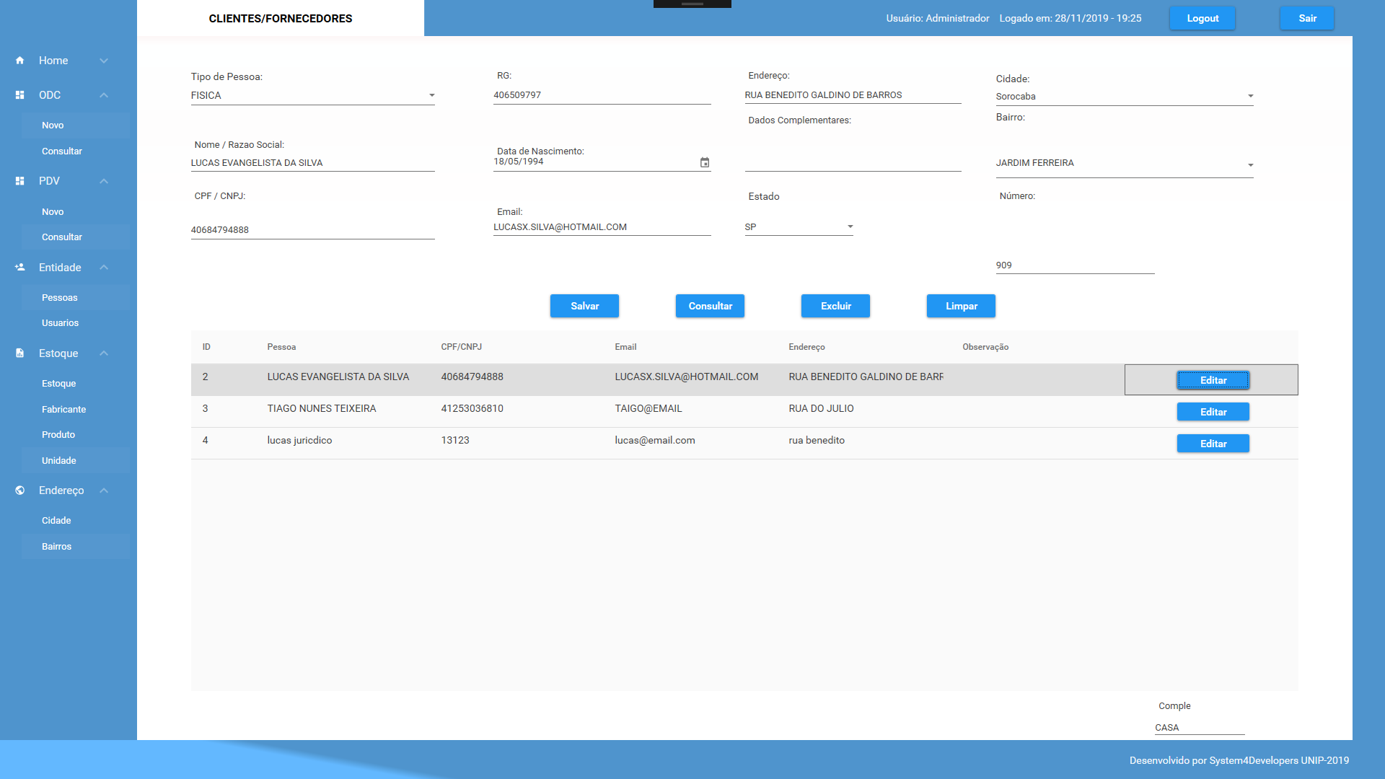






UNIVERSIDADE PAULISTA - UNIP
INSTITUTO DE CIÊNCIAS EXATAS E TECNOLOGIA - ICET
CST ANALISE E DES. SISTEMAS SOROCABA-SP
Sistema Ponto De Venda – Loja Imperador
Lucas Evangelista Da Silva - D6156A0
Nelson José Barnabé Júnior - D823DB1
Nilton Muniz Júnior - D695169
Tiago Nunes Teixeira - D700570
Prof. Ep. Richardson Kennedy Luz
O tema deste trabalho busca desenvolver um sistema direcionado ao ponto de venda de uma loja de materiais de construção, denominada Loja Imperador. Atualmente todos os procedimentos realizados pela loja são feitos de forma manual sem o auxílio de um software computacional que permita o gerenciamento dessas atividades, resultando na falta de segurança e organização. Todas as pesquisas e bases transcritas neste projeto foram com apoio e necessidades da loja, identificadas pelo levantamento de requisitos. Neste cenário o projeto busca automatizar todo o processo de entrada de produtos no estoque, as vendas e compras realizadas, além dos cadastros dos clientes, fornecedores, produto se fabricantes, possibilitando a gestão plena do ponto de venda da loja.
A Loja Imperador encontra-se com processos precários em relação ao fluxo de informações, em sua maior parte sem nenhum tipo de controle, totalmente manual. Um exemplo disto é que sem o sistema seria impossível contabilizar as entradas e saídas de produtos em um ano. Com base nisso, foi possível desenvolver um projeto de um sistema de ponto de para suprir a necessidade e substituindo a forma manual pelo sistema desenvolvido .
O mundo moderno não poderia existir sem o software. Infraestruturas e serviços nacionais são controlados por sistemas computacionais, e a maioria dos produtos elétricos inclui um computador e um software que o controla. A manufatura e a distribuição industriais são totalmente informatizadas, assim como o sistema financeiro (SOMMERVILLE,2011).
Palavras Chaves: Sistema, Vendas e Produtos.
Ref. Bibliográficas: SOMMERVILLE, I. Engenharia de software. 9. ed. São Paulo, SP: Pearson Prentice Hall, 2011.

